Slide 1
DEPARTAMENTO DE CIENCIAS DE LA VIDA
CARRERA DE INGENIERÍA EN BIOTECNOLOGÍA
PROYECTO DE INVESTIGACIÓN PREVIO A LA OBTENCIÓN DEL TÍTULO DE INGENIERO EN BIOTECNOLOGÍA
TEMA: “Estandarización de la prueba del anticuerpo neutralizante unido a una peroxidasa (NPLA) para la detección de anticuerpos contra el Virus de Peste Porcina Clásica.”
Elaborado por:
Karen Lisbeth Jimenez Poma
Director(es) del Proyecto:
Maldonado Alexander, Ing
De la Torre Euclides, Mgs
Armando Reyna, Ph.D

Slide 2
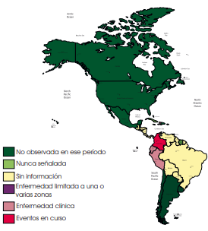
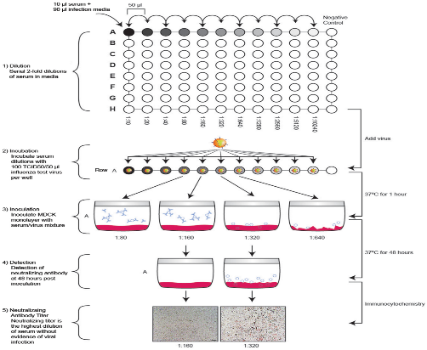
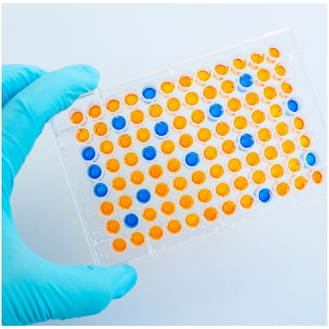
Introducción
(F. I. Wang & Chang, 2020)

Slide 3
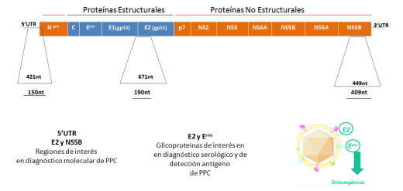
El virus de la Peste Porcina Clásica (PPC) se caracteriza por ser un virus ARN perteneciente al género Pestivirus, familia Flaviviridae (OIE, 2011).
Características del virus
.Tamaño de 40-60 nm de diámetro.
El genoma ARN que lo constituye es de cadena sencilla de polaridad positiva
No produce efecto citopatico
(Wengler,1991)

Slide 4
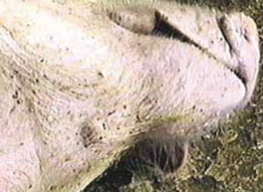
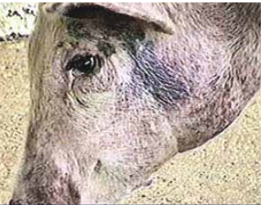
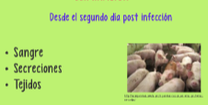
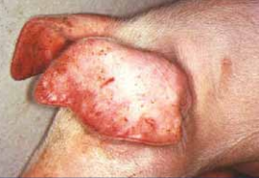
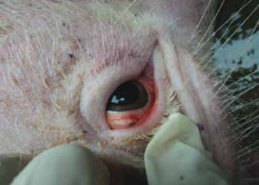
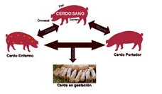
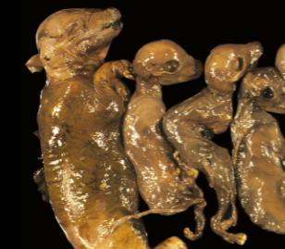
Transmisión
Sintomatología
Cerdos sanos
Contacto directo
Enfermos o portadores asintomáticos
Cianosis y eritema del hocico
Cianosis y eritema de la cara
Vectores
Vías de entrada al organismo
Cianosis distal en orejas
Conjuntivitis catarral
(Weesendorp, Stegeman, & Loeffen, 2009).
Fetos momificados

Slide 5
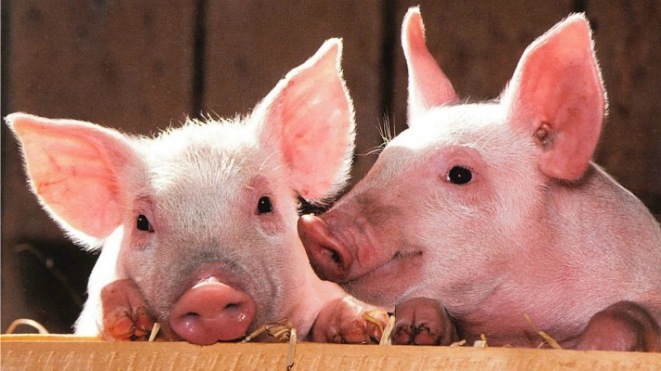
Métodos para el diagnóstico de PPC
Virus
Aislamiento del virus
Proteínas y ácido nucleico
Reacción en cadena de la polimerasa con transcripción inversa (RT-PCR)
PCR Tiempo Real (RT-qPCR)
Secuenciación
Enzimoinmunoensayo ELISA (antígeno)
Anticuerpos
ELISA (anticuerpo)
Prueba de neutralización vírica con anticuerpos fluorescentes (FAVN)
Prueba del anticuerpo neutralizante unido a peroxidasa (NPLA)
Es la prueba Gold Standar para el diagnóstico de PPC para el caso de las serologías.
(OIE,2019)

Slide 6
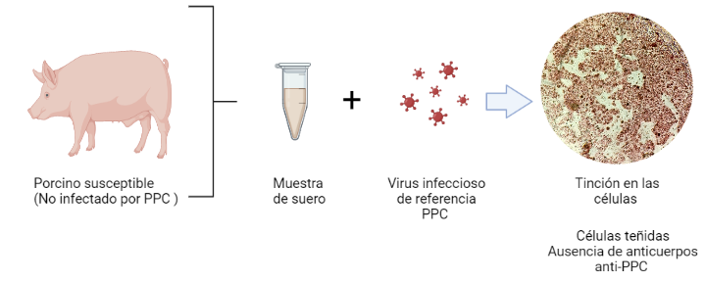
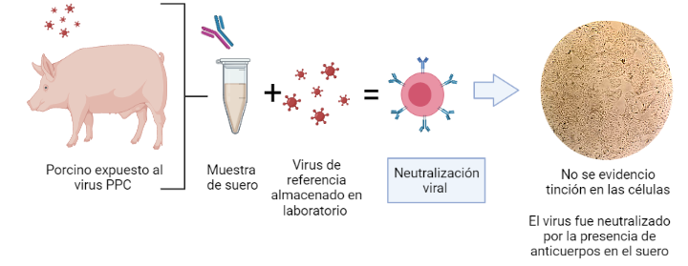
Ensayo de neutralización ligada a peroxidasa (NPLA)

Slide 7
Objetivos
Objetivo General
Objetivos Específicos
.
Estandarizar la prueba del anticuerpo neutralizante unido a una peroxidasa (NPLA) para la detección de anticuerpos contra el virus de Peste Porcina Clásica.
Obtener la curva de crecimiento de la línea celular PK-15
Cultivar el virus de Peste Porcina Clásica en la línea celular de Riñón de Cerdo (PK-15).
Calcular el título viral.
Detectar mediante la prueba de neutralización ligada a peroxidasa (NPLA) la presencia de anticuerpos neutralizantes en suero.
Determinar la especificidad y sensibilidad analítica de la prueba.

Slide 8
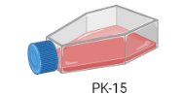
Metodología
Cultivo celular
Preparación del medio
Descongelación de la línea celular
100 uL de penicilina y estreptomicina
50 uL Gentaminica
100 uL Anfotericina
Incubación a 37C y 5% CO2
Subcultivo celular
Conteo celular
Congelación

Slide 9
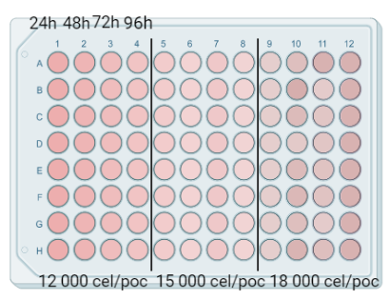
Curva de crecimiento
Incubación a 37°C y 5% CO2
Conteo celular
Hemocitómetro Neubauer
10 μL de las células resupendidas
10 μL azul de Tripán
Viabilidad celular
200 μl DMEM

Slide 10
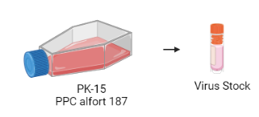
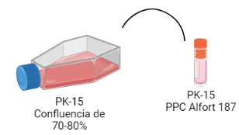
Replicación del virus
Incubación a 37C y 5% CO2
Subcultivo celular
10⁸${\text{DICT}}_{\text{50}}\text{/}\text{mL}$.
Filtro de 0.5 μm
Congelación–descongelación
-80°C a 37°C

Slide 11
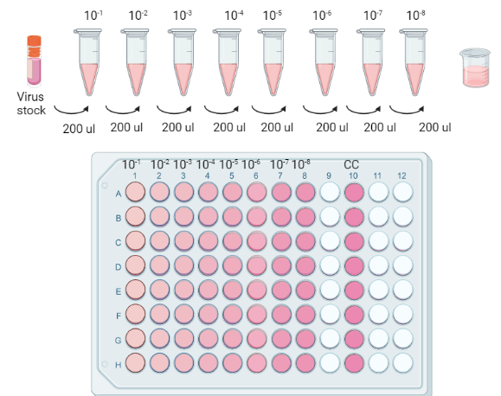
Las diluciones se congelan a -80°C
Titulación
1800 ul DMEM al 10% SFB
200 ul Virus
100 ul del virus en cada pocillo
Se incuba por 72h a 37°C a 5%Co2
12x10³ células/pocillo
El titulo viral se calcula por el método de Reed & Muench

Slide 12
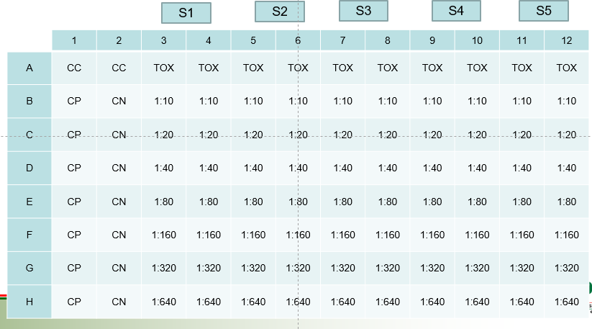
Ensayo de Neutralización (NPLA)
Los sueros son inactivados a 56°C ± 2°C durante 30 minutos
Diluciones en base 2 de los sueros.
Inoculación del virus con 100 DICT₅₀/50 µL
Incubación 5% CO₂ durante 1 hora a 37 ° C.
Inoculación de células PK-15 (12x10³ células /pocillo).
Distribución de placa para 96 pocillos,
Solución de trabajo
Incubación 5% CO₂ durante 72 horas a 37 ° C
Tinción con inmunoperoxidasa

Slide 13
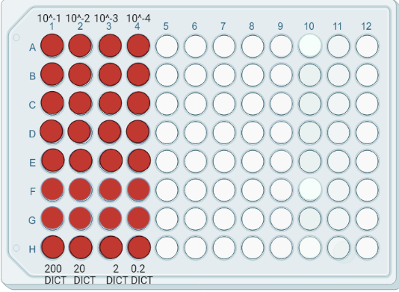
Sensibilidad y especificidad analítica
Sensibilidad analítica
Especificidad Analítica
Virus de Diarrea viral Bovina (VDVB)
Circovirus Porcino Tipo II (PCV2)
Estomatitis vesicular (VEV)
Síndrome Reproductivo y Respiratorio del cerdo (PRRS).
Se utilizó 4 sueros con títulos de anticuerpos mayores a 1:640
Control de dosis viral
Diluciones en base 10
Spaerman Karber (1931)
Número de cavidades con tinción x 0.125(Peso unitario de cada pocillo) – 0.5 (título 50%) x 0.3 ($\log_{2}$)

Slide 14
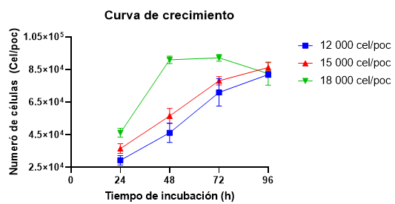
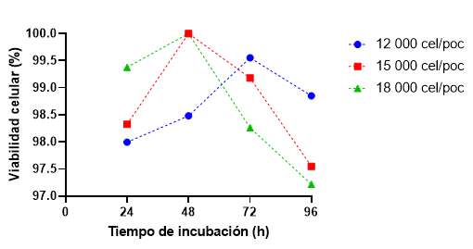
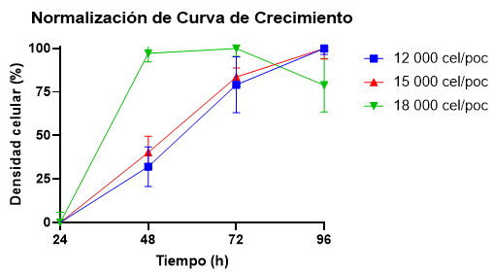
Resultados y discusión
Curva de crecimiento
12x10³ células/pocillo
1x10⁴ células/pocillo
Zhou N. (2015) y Zhu et al. (2019)
La tasa máxima de crecimiento de las células se encuentra en la fase exponencial.
Stanbury, Whitaker, & Hall (2017)

Slide 15
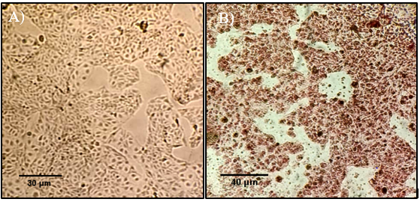
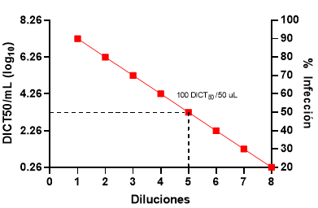
Inoculación del VPPC en la línea celular PK-15 y dosis infectiva
10⁸ ${\text{DICT}}_{\text{50}}\text{/}\text{mL}$
10^{8.26} ${\text{DICT}}_{\text{50}}\text{/}\text{mL}$
No° Diluciones | Título (DICT₅₀/mL) | Dilución | DICT₅₀
stock viral | 10 ^8,26 | 1 | 181970085,86
1 | 10 ^7,26 | 1:10 | 18197008,59
2 | 10 ^6,26 | 1:100 | 1819700,86
3 | 10 ^5,26 | 1:1000 | 181970,09
4 | 10 ^4,26 | 1:10000 | 18197,01
5 | 10 ^3,26 | 1:100000 | 1819,70
6 | 10 ^2,26 | 1:1000000 | 181,97
7 | 10 ^1,26 | 1:10000000 | 18,20
8 | 10 ^0,26 | 1:1000000000 | 1,82
Nota. Observación realizada con objetivo 10x de las células preformadas PK-15 (A) Células sin el virus a las 72 horas (B) células infectadas con el virus a las 72 horas.
Replicación del virus tiene lugar en el citoplasma
El título por la replicación y propagación de VPPC en líneas celulares cultivadas in vitro suele ser bajo.
(Gray & Nettleton, 1987)
(Yin et al.,2020)

Slide 16
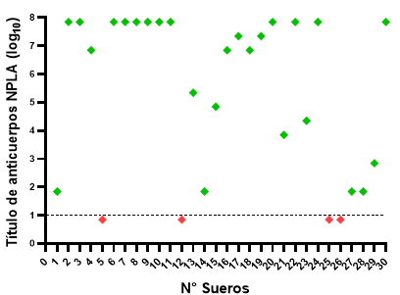
Anticuerpos neutralizantes mediante NPLA
Título de anticuerpos neutralizantes (log₁₀) | Cepa Alfort 187-VPPC
 | Total | %
Sueros con títulos <1 | 4 | 13,33
Sueros con títulos Entre 1 y 2.85 | 4 | 13,33
Sueros con títulos >2.85 | 22 | 73,33
Total | 30 | 100
Nota: Los sueros con títulos <1 se consideran negativos.
Los animales con títulos de anticuerpos neutralizantes mayores a una dilución 1:100 - 2(log ₁₀ ) se consideran altos
(Pérez et al.,2012)
El índice de neutralización (IN) es el log ₁₀ del factor de dilución del anticuerpo (recíproco de la dilución) cuando el 50% de los pocillos están protegidos de la infección
Reportado →
1.85 a 7.85 (log₁₀),
(N. Chen et al., 2010)
1.3 a 3.7 (log₁₀)
(Terpstra, Bloemraad, & Gielkens,1984)
4 a 10 (log₁₀)
(Jelsma et al.,2021)

Slide 17
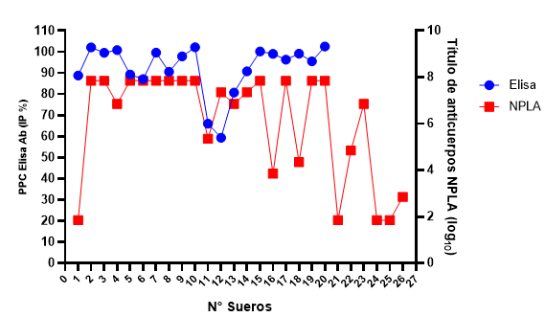
Anticuerpos neutralizantes mediante NPLA y ELISA
% IP | PrioCHECK®Ab
 | Total | %
Sueros <30 | 5 | 16,67
Sueros entre >30 y <50 | 1 | 3,33
Sueros >50 | 24 | 80,00
Total | 30 | 100
 | PrioCHECK®Ab | % | NPLA | %
Positivos | 20 | 66,66 | 26 | 86,66
negativos | 10 | 33,33 | 4 | 13,33
Total | 30 | 100 | 30 | 100
Nota: Los sueros <30 se consideran negativos, entre 30 y <50 sospechosos, >50 positivos.
El ensayo de NPLA por ser una prueba altamente sensible y específica para la detección de anticuerpos neutralizantes,
(Gauger & Vincent, 2020)
Los sueros negativos por NPLA pertenecen al mismo grupo de negativos por ELISA.
Nota: Títulos de anticuerpos positivos contra el VPPC se midieron por valor de IP (≥ 50% positivo) usando el ELISA PPC Ab y títulos (log₁₀), mediante el ensayo de NPLA

Slide 18
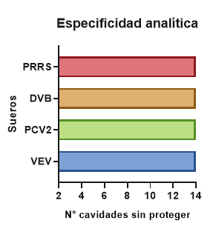
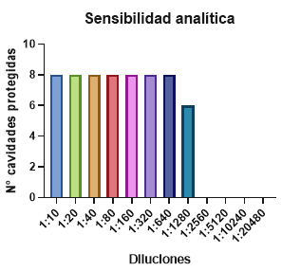
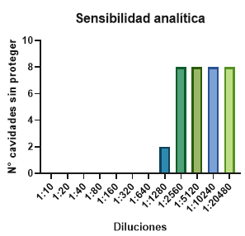
Sensibilidad y especificidad analítica
Los títulos de 7.85 (log₁₀) son capaces de neutralizar el virus hasta una dilución 1:1280.
DVB no existió reactividad cruzada
Dosis recomendada
NPLA no neutralizó el virus en ninguna cavidad de los anticuerpos de las diferentes enfermedades.
Control de dosis viral
100 DICT₅₀/50 µL
Dilución Viral | Número de cavidades no protegidas | Dosis calculada (log₁₀) | Anti log DICT₅₀/cavidad
1 | 16 | 1.50 | 31.62
2 | 17 | 1.62 | 42.16
Rango de aceptación
30 a 300 DICT₅₀/50 µL

Slide 19
Conclusiones
Se obtuvieron curvas de crecimiento del número total de células y viabilidad celular que permitieron determinar la fase exponencial para la inoculación del virus de PPC. La densidad celular empleada para los ensayos fue de 12x10³células/pocillo y se debe realizar la fijación-tinción con inmunoperoxidasa a las 72 horas.
El titulo viral después de 4 subcultivos fue de 10^{8.26} DICT₅₀/mL. Mediante en el ensayo de NPLA se detectó títulos de anticuerpos neutralizantes altos entre 1.8 y 7.85 (log₁₀). El ensayo obtuvo mayor porcentaje de sueros positivos comparación al enzimoinmunoensayo indirecto (ELISA) debido que el ensayo NPLA es más sensible y específica a pruebas serológicas.
En sensibilidad y especificidad analítica se determinó que los sueros con títulos de 7.85 (log₁₀) son capaces de neutralizar el virus hasta una dilución 1:1280 y que el ensayo de NPLA para la detección contra el VPPC es muy específica.
La dosis infectiva para el 50% de los cultivos celulares utilizada en los ensayos fue baja en comparación a la dosis recomendada, pero está dentro del rango de aceptación por la OIE.
La estandarización del ensayo de neutralización viral permite la detección de anticuerpos neutralizantes contra el virus de Peste Porcina Clásica.

Slide 20
Recomendaciones
Se recomienda realizar el mismo estudio con animales que estén vacunados contra a cepa C en Ecuador, para determinar el título de anticuerpos neutralizantes y comparar con los resultados de animales no vacunados obtenidos en la investigación.
Realizar más estudios para la obtención y estabilidad del virus para su almacenamiento.
Filtrar el virus después del proceso de congelación-descongelación para descartar desechos, toxinas o células muertas.

Slide 21
Agradecimientos
Colaboradores:
Ing. Alexander Maldonado Orbe
Responsable laboratorio de cultivo celular-AGROCALIDAD
Bedia Banegas MVZ.
Laboratorio Virología-AGROCALIDAD
Jorge Espinoza MVZ
Laboratorio Virología-Agrocalidad
Euclides De la Torre MVZ
Director de Diagnostico Animal-Agrocalidad

Slide 22
GRACIAS

